Slide 1

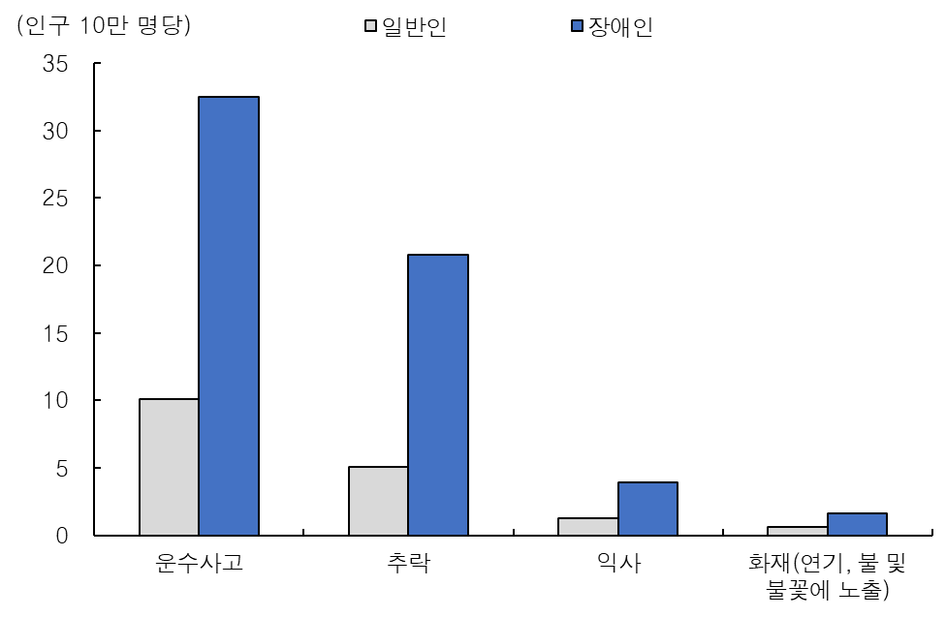
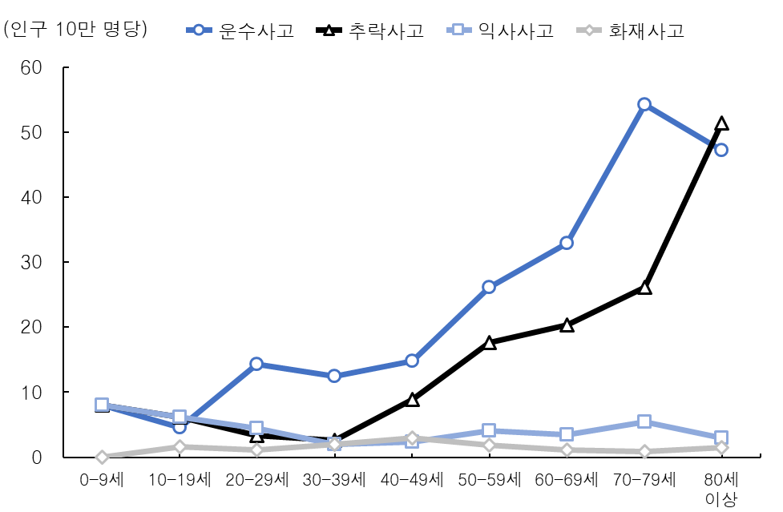
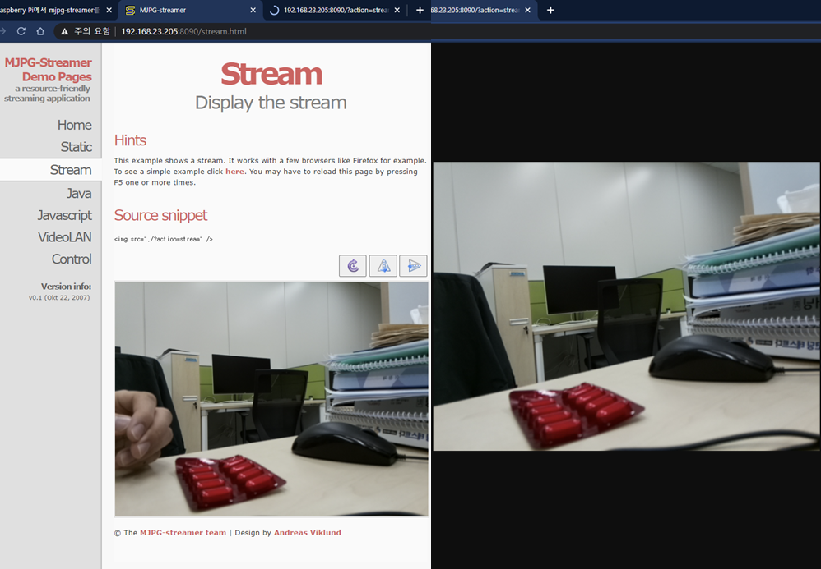
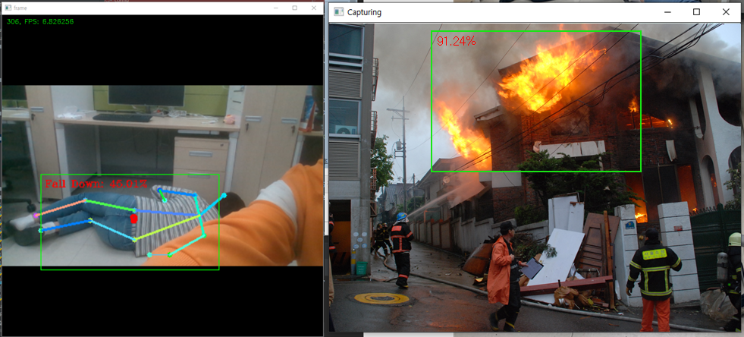
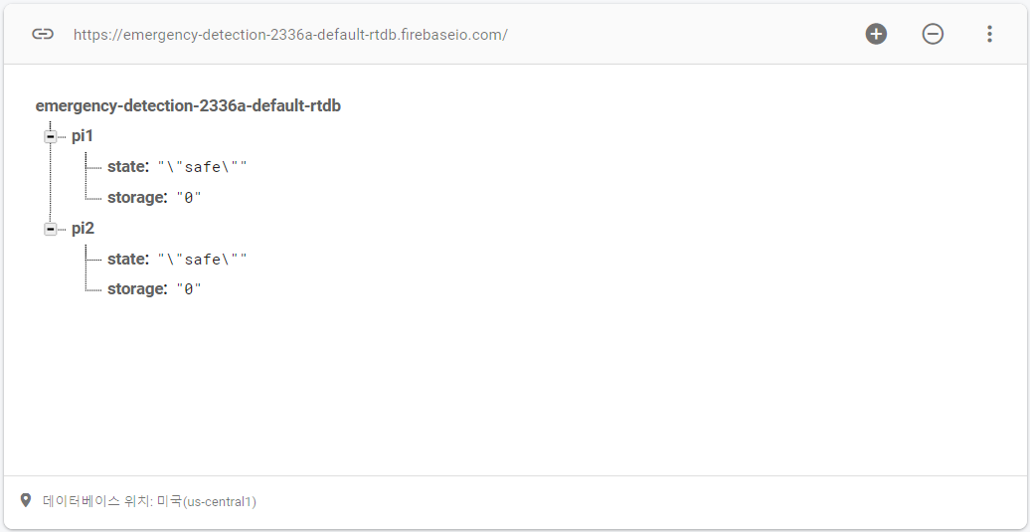

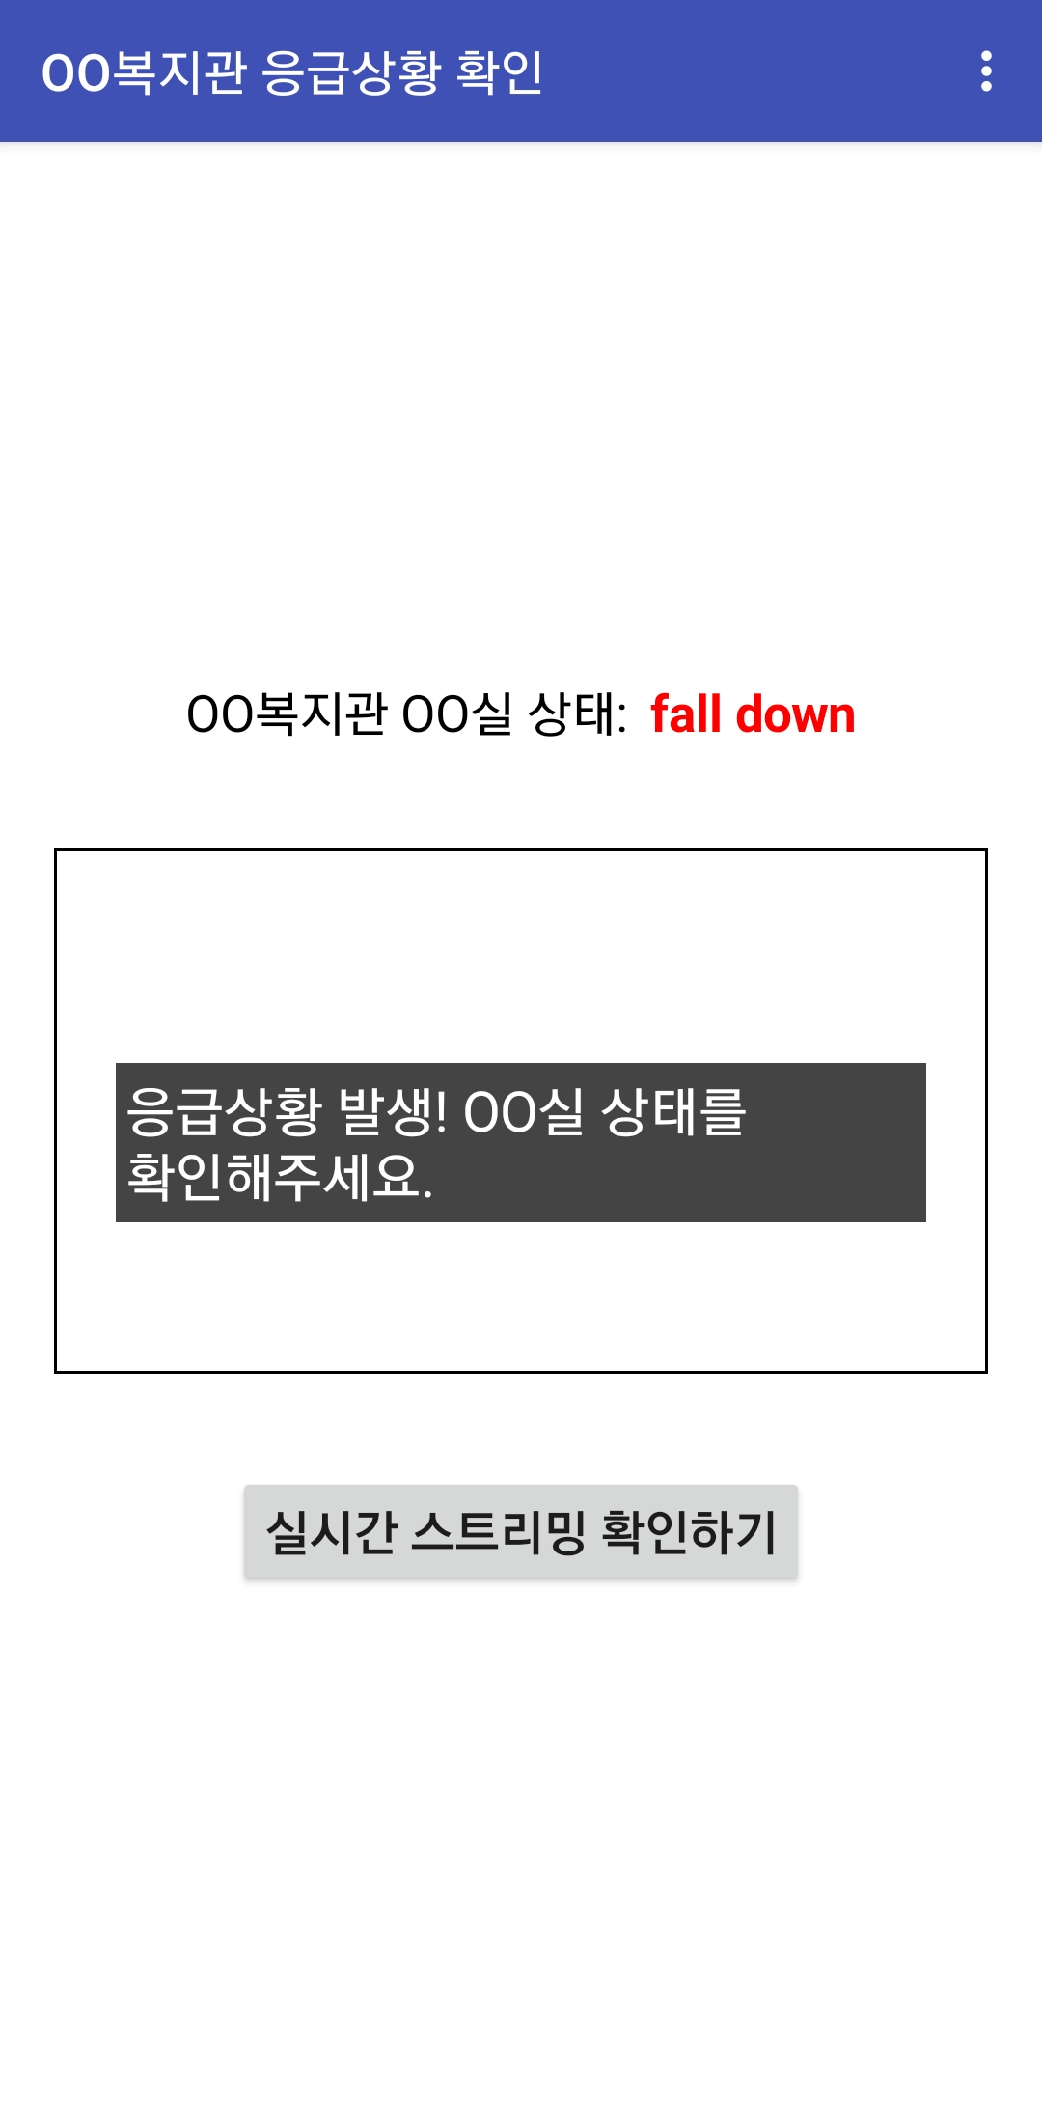
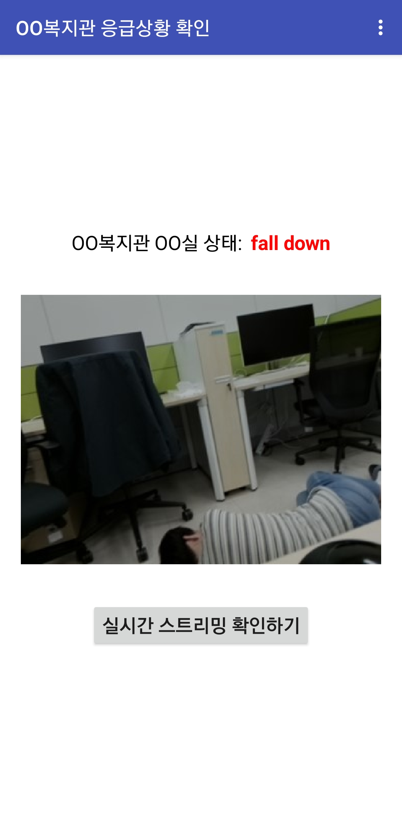
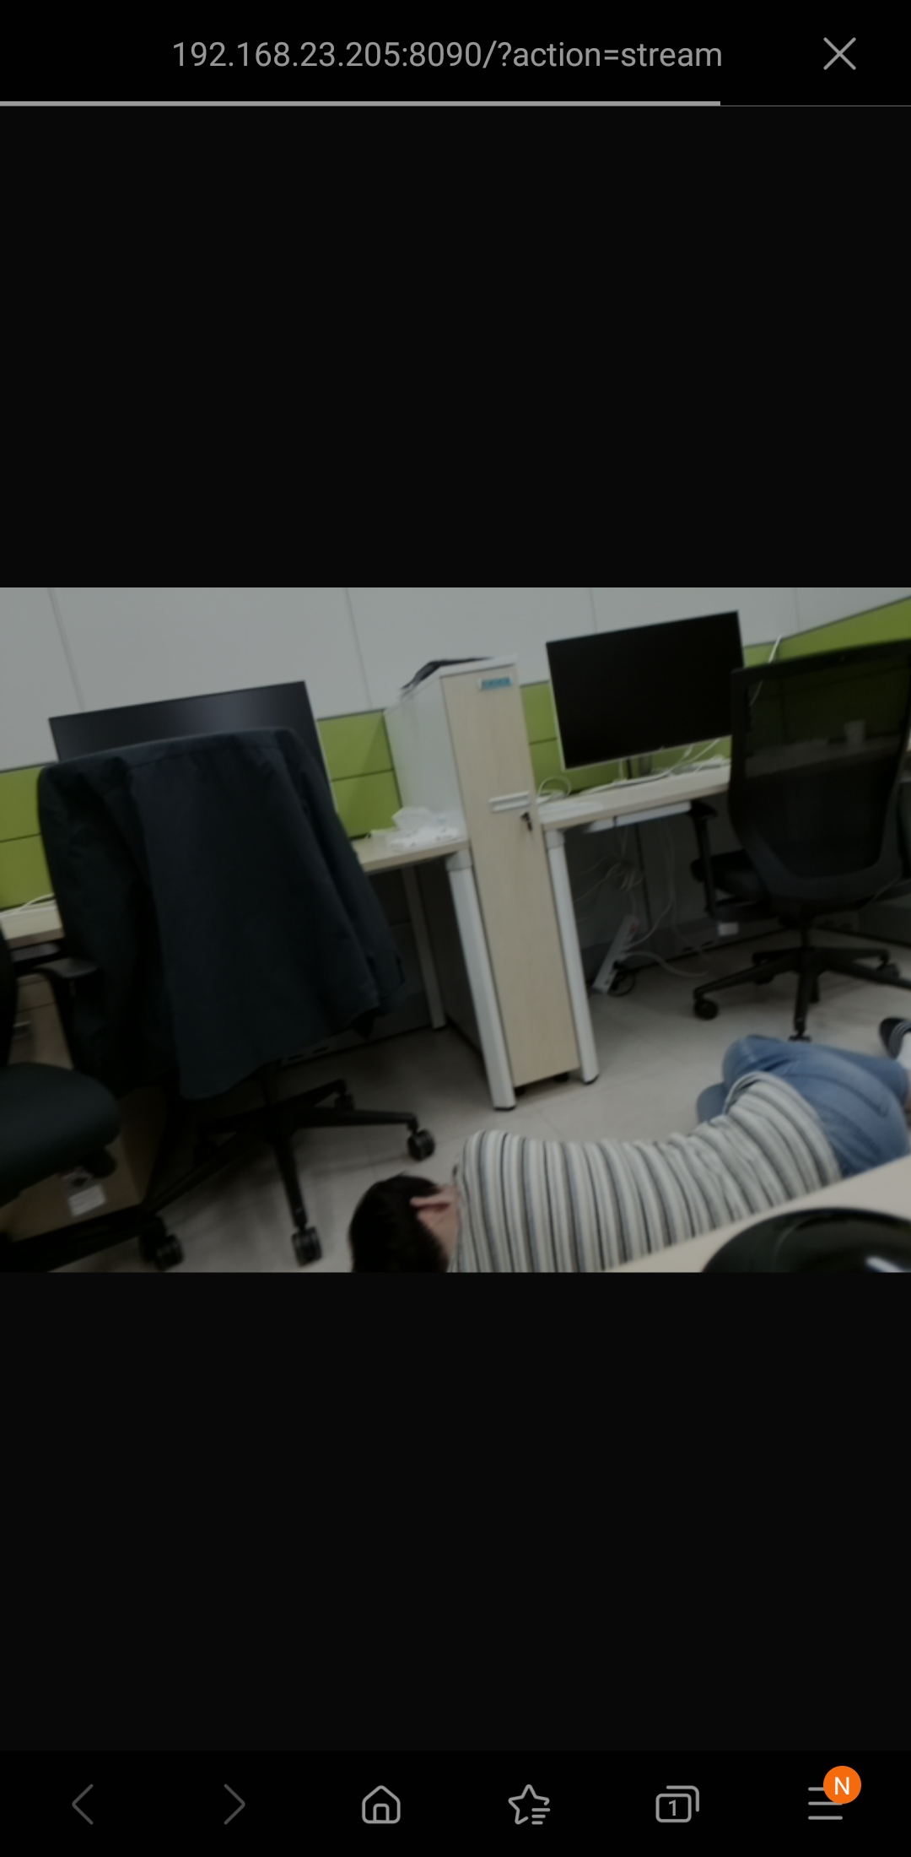
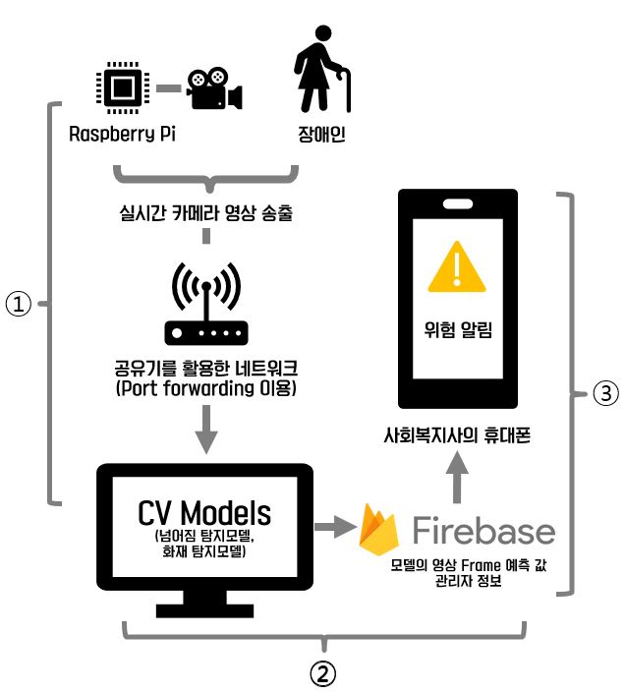
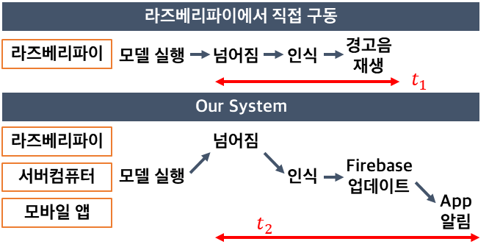
딥러닝을 활용한 저가형 기기에서의
위험상황 인식 방법에 관한 연구
저자 | 곽현우 고낙헌 김준광 정우영
소속 | 대구경북과학기술원(DGIST)
1
연구 동기 및 목적
3
시스템 개발 및 구현
장애인, 독거노인 등 안전취약계층은 사고 위험에 크게 노출되어 있음.
과정①: 라즈베리파이 실시간 영상 송출
Pi-camera의 영상을 MJPG-Streaming을 통해 실시간 송출
공유기 내 포트포워딩 설정을 이용해 외부망에서도 접속할 수 있도록 함.
일반인과 장애인의 비의도적 사망사고 유형별 사망률(2016)
(통계청, “사망원인통계”, 2016)
장애인의 연령집단 및 비의도적 사망사고 유형별 사망률(2016)
(국립재활원, “2016년도 장애와 건강 통계”, 2018)
과정②: 딥러닝 모델 구축 및 통신
사망원인: 운수사고, 추락, 익사, 화재 순으로 多
실내 사망원인인 추락(낙상, 넘어짐), 화재 상황을 신속하게 인식하여 사회복지사 등 보호자에게 알리는 시스템 필요
넘어짐, 화재를 인식하는 위험상황 인식모델 구축
넘어짐 | YOLO-tiny→AlphaPose→ST-GCN | 70%
화재 | CNN으로 불의 존재 확인 | 94%
복지시설 예산 상황에 따라 저렴한 임베디드 장치의 사용이 불가피하지만, 기존 연구에서는 고성능·고가의 장비를 요구하는 한계가 있음.
위험상황이 인식되면 Firebase 값 업데이트
video = cv2.VideoCapture(‘스트리밍주소’)
fd = fall_down_model.input(video)
fire = fire_model.input(video)
if (fd==1 or fire==1):
firebase.update()
Fall Down Detection Under Smart Home System (2015, Li-Hong Juang 외): 비전 로봇 요구
Fall Detection from Human Shape and Motion Using Video Surveillance (2007, Caroline Rougier 외): 3D 연산 요구
DeepSmoke: Deep Learning Model for Smoke Detection and Segmentation in Outdoor Environments (2021, Salman Khan 외): 18개 Layer 연산 요구
이에 본 연구에서는 딥러닝 모델을 임베디드 장치(Raspberry Pi 4B)에 직접 내장하지 않고 서버 컴퓨터에 간접적으로 접근하여 인공지능 기술을 접목할 수 있도록 하는 시스템을 제안함.
과정③: 위험상황 수신 애플리케이션 개발
2
연구 목표 및 실험 설계
전체 시스템 작동 프로세스
4
실험 방법 및 결과
실험①: 기능 동작시간 측정 및 비교
 | 실험1 | 실험2 | 실험3 | 평균
t₁ | 0.28fps | 0.31fps | 0.33fps | 0.31fps
t₂(Ours) | 6.74fps | 6.85fps | 6.87fps | 6.82fps
측정환경: Raspberry Pi 4B, Samsung Galaxy Book Ion (MX250), Samsung Galaxy S20 Ultra
①: 라즈베리파이의 영상(장애인 복지시설 영상)을
포트포워딩 방식을 통해 실시간 송출
②: Server 컴퓨터에서 이를 Input으로 받아들이고
위험상황인지 아닌지 판단. 만약 위험상황으로
판단된다면 그 순간의 사진을 캡쳐하여
예측정보와 함께 Firebase(웹 DB)에 전송
③: 사회복지사의 휴대전화 애플리케이션에서
Firebase의 변화를 감지하고 상태가 위험하다는
알림을 전송받음
실험②: 전기요금 측정 및 비교
 | 전기요금
시중 홈 CCTV 평균값 | 日40원 | 月1,200원
Proposed Method (Ours) | 日19원 | 月656원
5
결론
연구 목표
기존 방법보다 2200%의 속도 개선과 55%의 전기요금 개선을 이루어 냄.
저가형 장치에서 인공지능 기술에 접근할 수 있어야 함.
딥러닝 모델은 넘어짐, 화재 상황을 식별할 수 있어야 함.
모든 프로세스가 빠른 속도로 사회복지사 휴대전화에 전송되어야 함.
하드웨어 단가 상승 없이 인공지능 기술 접목 가능케 함
후속 연구에서는 움직임 감지 센서를 이용하여 대상이 움직였을 때만 streaming을 켜 사생활 침해를 방지하고자 함

